Slide 1


Slide 2

FRUSTACIÓN

Slide 3

TU PUEDES .
A veces, los desafíos de la vida son mayores que el valor y las fuerzas disponibles. Entonces sólo ayuda algo: Cerrar los ojos y adelante. Y cuando los abres de nuevo, la vida es, de pronto, más bella .

Slide 4

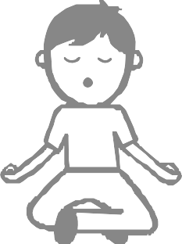
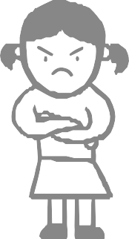
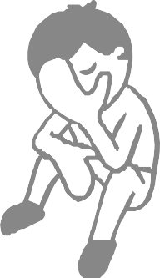
QUE ES LA FRUSTRACIÓN
es la respuesta emocional que experimentamos cuando tenemos un deseo, una necesidad, un impulso... y no somos capaces de satisfacerlo,

Slide 5
COMPONENTES
DESEO REALIDAD EXPECTATIVAS
LO QUE QUIERO
PERMITE RESOLVER MI DESO
SE DAN DE EXPERIENCIAS PASADAS
FRUSTACION
IRA

Slide 6

LA BAJA TOLERANCIA A LA FRUSTRACIÓN PUEDE CONLLEVAR
Procesos internos de justificación y autoengaño
Ansiedad
Cambios inexplicables de objetivos

Slide 7
las personas con baja tolerancia a la frustración
Tienen dificultades para controlar las emociones
Son más impulsivas, impacientes y exigentes
Buscan satisfacer sus necesidades de forma inmediata
Pueden desarrollar con más facilidad que otros individuos cuadros de ansiedad o depresión
Creen que todo gira a su alrededor y que merecen todo aquello que demandan
Tienen una baja capacidad de flexibilidad y adaptabilidad
Manifiestan una tendencia a pensar de manera radical: una cosa es blanca o negra
Se desmotivan fácilmente ante cualquier dificultad

Slide 8
¿Qué factores pueden causarla?
Las condiciones sociales
Ciertas dificultades en la expresión emocional
El temperamento

Slide 9
Tic para afrentar la frustración
Reconoce cuando te sientas frustrado
Confía en tu potencial.
Conoce tus limitaciones.
No tomes nada personal
Ajusta tu estrategia.
Medita

Slide 10
GRACIAS

